Slide 1
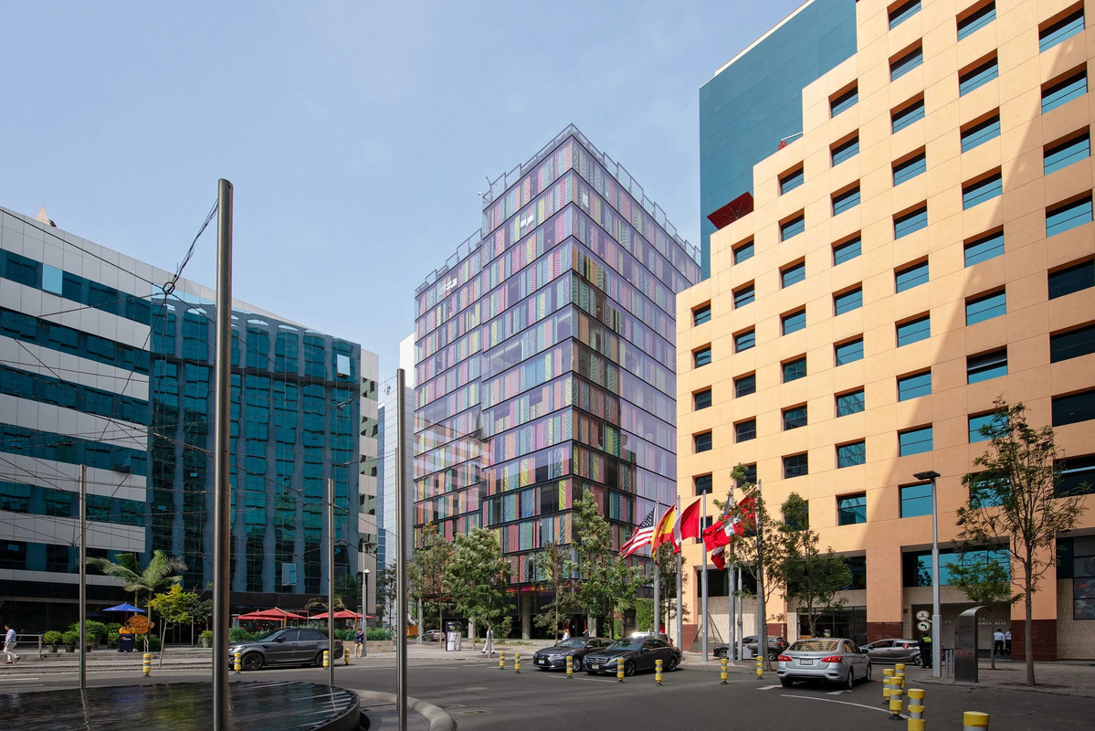


Santiago, CHILE, 02 de junio de 2026

Slide 2
QUIÉNES SOMOS
Perfil Institucional de ALAFAL
ALAFAL Perú agrupa a laboratorios farmacéuticos comprometidos con la innovación, la calidad y el acceso a medicamentos. Representamos una porción significativa del mercado nacional con presencia en la mayoría de las clases terapéuticas del país.
11
22%
Laboratorios asociados
Participación en valores
Empresas farmacéuticas de capital nacional y regional con operaciones en el Perú
Del mercado farmacéutico peruano medido en valor monetario.
+ 700
58%
Productos registrados
Clases terapéuticas
Medicamentos activos en el portafolio colectivo de los asociados
De las categorías terapéuticas del Perú con presencia de productos de nuestros asociados.

Slide 3
Contexto Político y Económico del Perú
Indicadores macroeconómicos
Situación Política
  Escenario dominado por la situación electoral: segunda vuelta presidencial el 7 de junio 2026.
  Inestabilidad política: 8 mandatorios en una década, figura presidencial actual ausente, alta desaprobación del Congreso (90%).
  Pérdida de credibilidad en las principales instituciones del Estado: desconfianza ciudadana en los 3 poderes del estado (Ejecutivo, Legislativo y Judicial), y ahora se suma el Sistema Electoral
  Inseguridad ciudadana: presión sobre presupuesto público por demandas de seguridad y orden público.
  Crecimiento del PBI 2025: 3.4% impulsado principalmente por inversion privada (BCRP).
  Inflación anual: 1.5%, la más baja en 8 años y dentro del rango meta del BCRP.
  Tipo de cambio: S/ 3.45 por USD (volatilidad moderada).
  Gasto público en Salud: ~5.8% del PIB, por debajo del promedio regional.

Slide 4
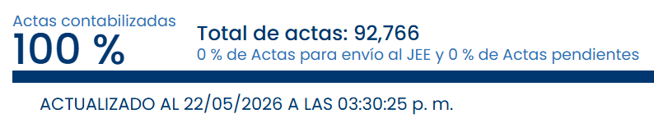
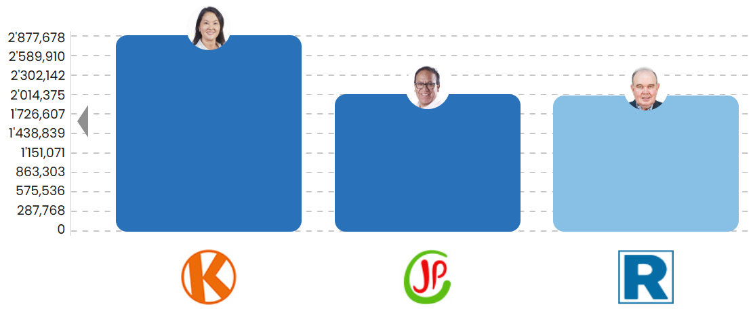
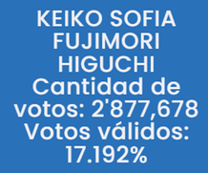
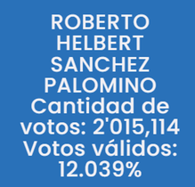
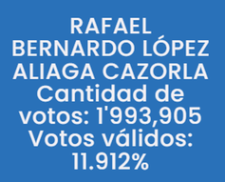
PERU: ELECCIONES 2026, 7 de juni0
Keiko Fujimori — Fuerza Popular
Segunda Vuelta Electoral:
Los Candidatos
Lideresa de Fuerza Popular, hija del expresidente Alberto Fujimori.
Ha participado en tres elecciones presidenciales (2011, 2016, 2021).
Su discurso se ha centrado principalmente en el restablecimiento del orden, la lucha contra la inseguridad ciudadana, la reactivación económica y el fortalecimiento del Estado.
Keiko Fujimori: 17.192%
Roberto Sánchez: 12.039%
Roberto Sánchez — Juntos por el Perú
Actual Congresista, Exministro del MINCETUR y candidato de Juntos por el Perú, coalición de izquierda progresista.
Su discurso se ha centrado en la reducción de las desigualdades, el fortalecimiento del rol del Estado y la necesidad de impulsar cambios estructurales al modelo económico y político actual (Asamblea Constituyente).
https://resultadoelectoral.onpe.gob.pe/main/resumen

Slide 5
Prioridad en Salud:
Aseguramiento Universal vs. Acceso Efectivo
La brecha entre cobertura nominal y acceso real constituye el principal desafío del sistema de salud peruano y la agenda prioritaria para el próximo gobierno.
Cobertura
nominal
Acceso efectivo limitado
  El SIS reporta haber entregado el
  44%
  de los medicamentos recetados.
  97%
  de la población asegurada

Slide 6
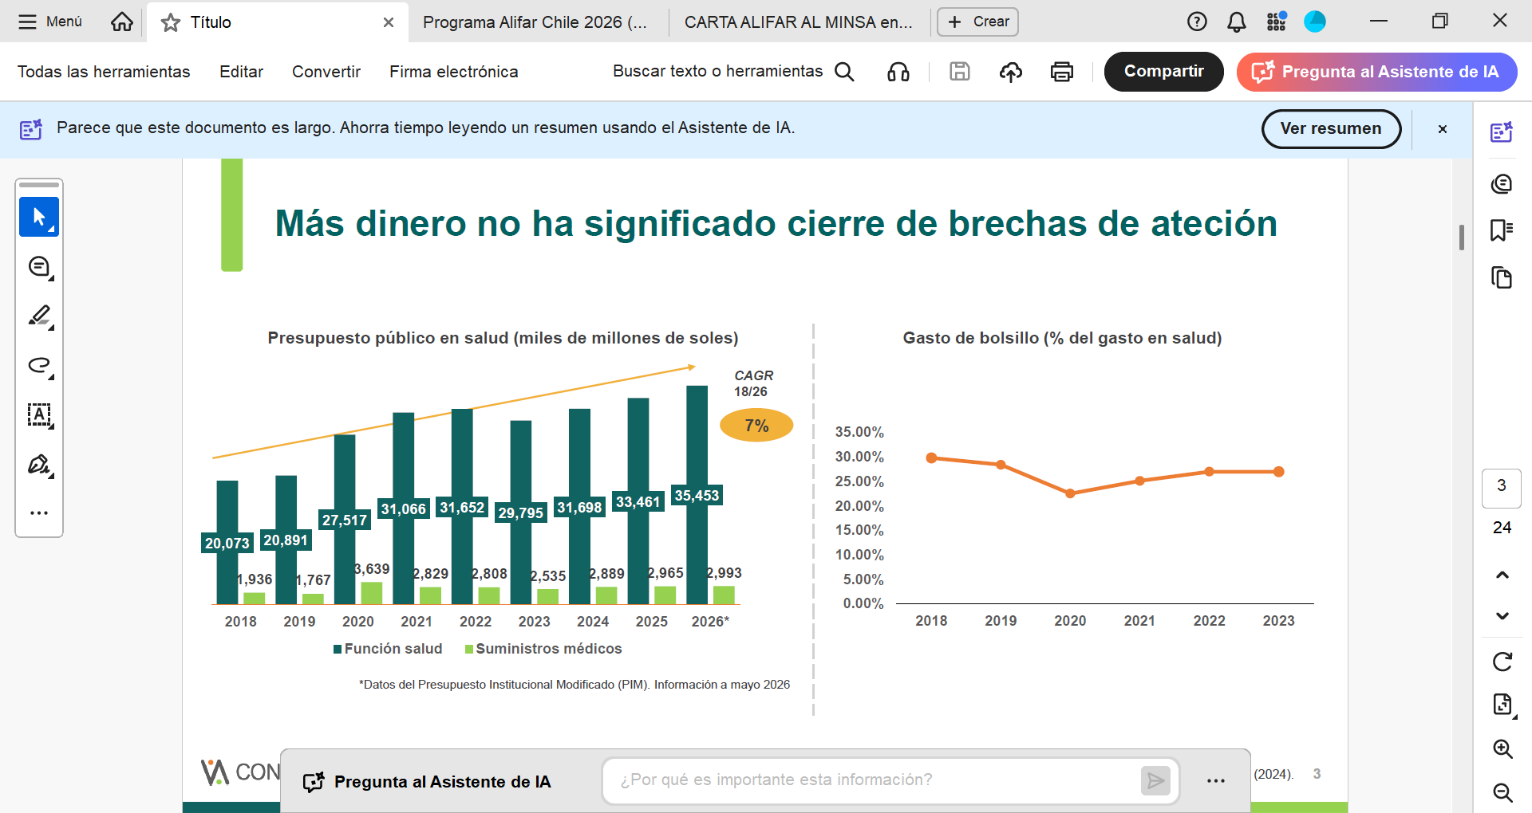
Más dinero no ha significado cierre de brechas de atención
Presupuesto público en Salud (miles de millones de S/)
Gasto de bolsillo (% del gasto en Salud)
Fuente: Datos del Presupuesto Institucional Modificado (PIM) – mayo 2027
Fuente: MEF 2024

Slide 7
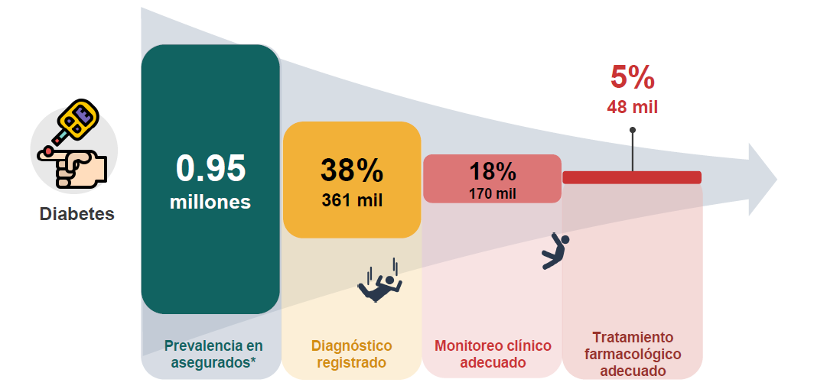
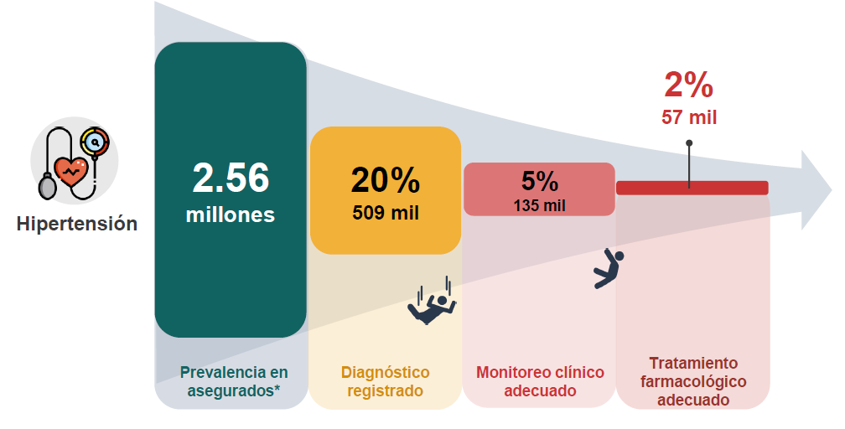
Cuando el medicamento no llega, el tratamiento no existe
Fuente: VIDENZA Consultores – Presentación Foro ALAFAL, 27 de junio de 2026

Slide 8
Prioridades de la Agenda de Trabajo (2Q.2026)
1
2
  Modificación del
  Reglamento de
  INTERCAMBIABILIDAD
  Fortalecimiento
  DIGEMID

Slide 9

Fortalecimiento institucional de DIGEMID
El Congreso viene evaluando el Predictamen de los Proyectos de Ley 10902/2024-PE, 11091/2024-CR, 11688/2025-CR, 13172/2025-CR, 13227/2025-CR y 13257/2025-CR, mediante el cual se propone transformar a DIGEMID en un: Organismo Público Técnico Especializado (OTE)
Objetivos de la reforma de DIGEMID:
Otorgar autonomía funcional, económica y financiera.
Fortalecer la independencia técnica y la estabilidad institucional.
Reducir el impacto de los cambios políticos y la rotación de funcionarios.
Garantizar continuidad regulatoria y fortalecimiento de capacidades técnicas.
Status
Los principales gremios vinculados a la industria farmacéutica vienen trabajando de manera coordinada para presentar observaciones y propuestas de mejora al texto actualmente en revisión, con el objetivo de contribuir al fortalecimiento institucional de DIGEMID y asegurar un modelo regulatorio técnicamente sólido y sostenible.

Slide 10

Intercambiabilidad:
Avances en la Modificación del Reglamento
Estado actual de la regulación de intercambiabilidad en Perú
Modificación del Reglamento de Intercambiabilidad (DS N.° 024-2018-SA) con objetivo principal de modernizar y viabilizar el marco regulatorio, alineándolo con estándares internacionales y ampliando las alternativas técnicas para demostrar equivalencia terapéutica.
Principales cambios regulatorios
  Alineamiento con estándares internacionales (OMS, ICH, EMA, FDA, ANVISA y PAVS/WLA).
  Mayor reconocimiento de estudios y centros internacionales certificados.
  Flexibilización de estudios de equivalencia terapéutica y ampliación de bioexenciones.
  Simplificación en la selección del producto de referencia.
  Implementación gradual de exigencias regulatorias por DIGEMID.
  Flexibilidad para productos OTC aprobados en países de referencia.

Slide 11
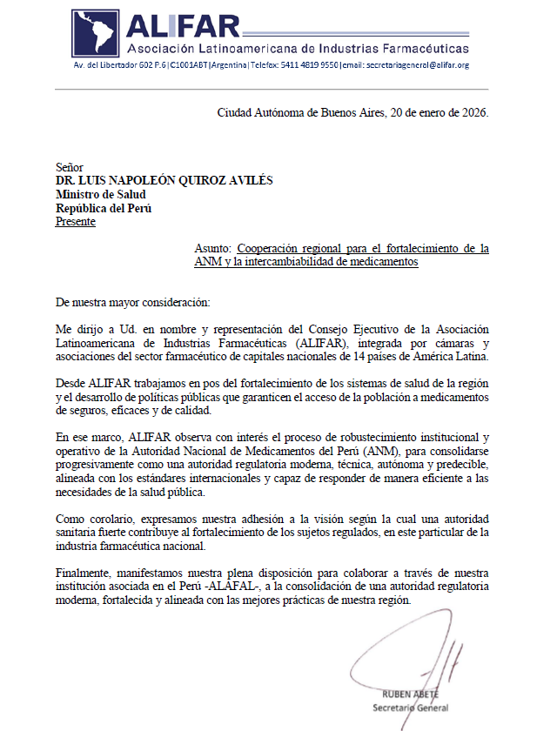
ALIFAR:
Intercambiabilidad /Fortalecimiento de la ANM
Carta al Ministro de Salud
Enero 2026

Slide 12

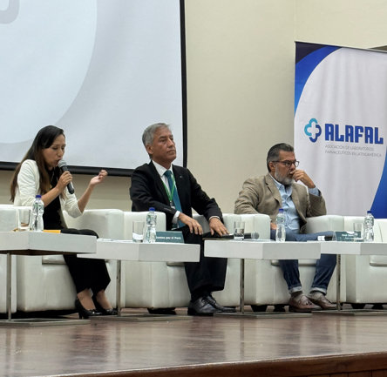


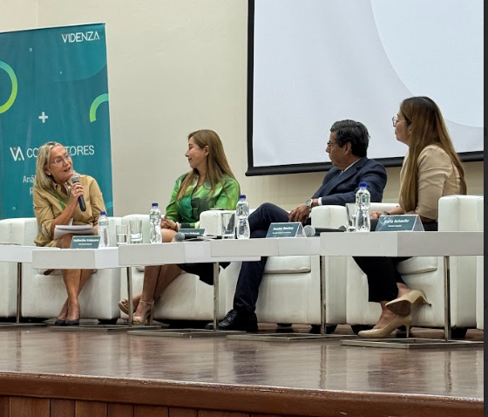

EVENTO ALAFAL
Foro: "Salud sin Espera"
Fecha
Acuerdos urgentes para garantizar acceso a medicamentos en el Perú.
27 de mayo del 2026.
Lugar
Lima, Perú.
Objetivo
Generar compromisos concretos del próximo gobierno y del Congreso 2026–2031 en materia de acceso a medicamentos.
Participantes
Equipos técnicos de candidatos a 2° vuelta, representantes del Congreso electos, expertos y organizaciones de pacientes.

Slide 13
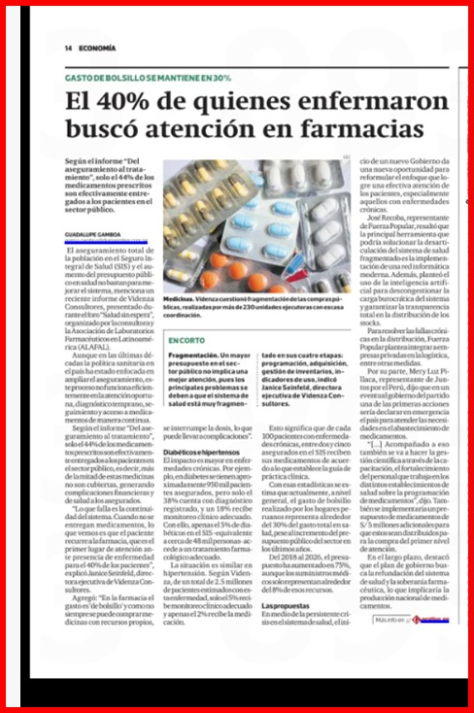
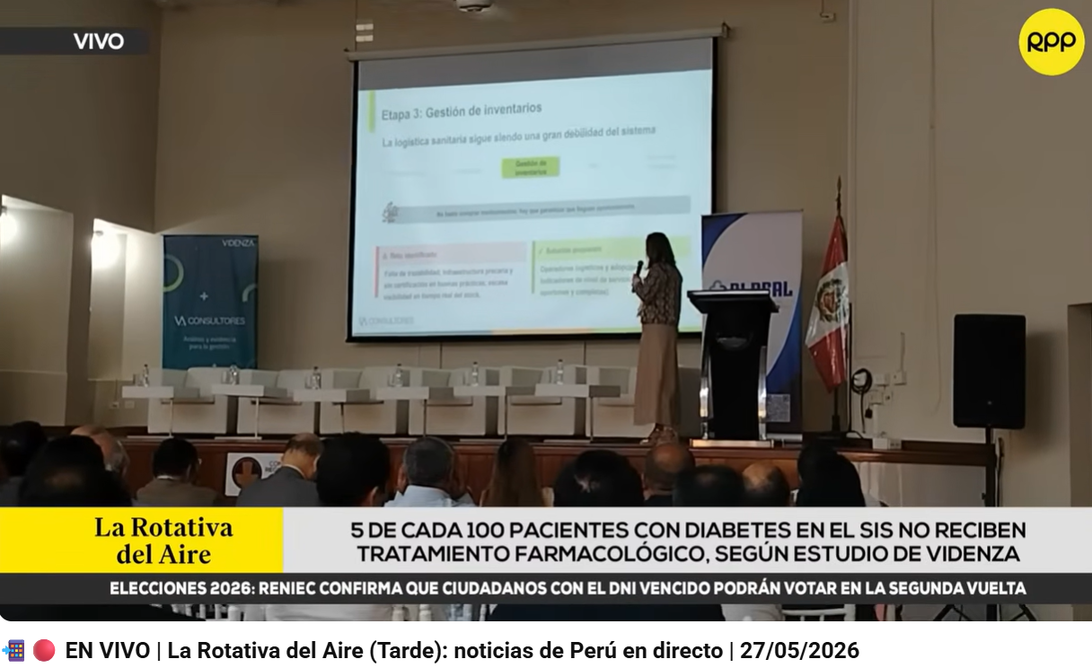
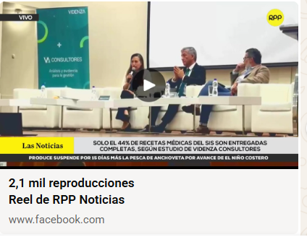
EVENTO ALAFAL
Foro: "Salud sin Espera"

Slide 14


Agenda prioritaria para la Salud Pública y compromiso de ALAFAL
El acceso a medicamentos no es un tema sectorial: es una condición fundamental para el desarrollo humano y la equidad en el Perú. El próximo gobierno y el Congreso 2026–2031 tienen la oportunidad histórica de cerrar la brecha entre cobertura nominal y acceso efectivo.
Compromiso técnico
Agenda urgente
ALAFAL está disponible para aportar evidencia, experiencia regulatoria comparada y propuestas concretas a cualquier gobierno que priorice la salud de los peruanos.
Acceso oportuno y sostenible a medicamentos eficaces y seguros.
La articulación público-privada es un eje fundamental de una política de salud eficiente.

